Slide 1
Загальна та спеціальна підготовка туристів

Slide 2
План лекції №3
Загальна та спеціальна підготовка туристів.
Загальна фізична підготовка туристів.
Методика оцінки фізичного здоров’я туриста. Тести для оцінки рівня тренованості та фізичного розвитку.
Спеціальна фізична підготовка туристів. Зміст та підбір вправ відповідно до умов походу.
Вимоги до загальної та спеціальної фізичної підготовки туриста для підготовки до спортивних туристських походів.
Загальні спортивні нормативи та їх особливості для різних видів туризму. Карта самоконтролю.
Технічна підготовка туристів.
Географічна підготовка. Значення географічних знань при підготовці, проведенні та звітування про проходження маршруту. Основні елементи місцевості.
Топографічна підготовка. Значення топографії і орієнтування для туристів. Карти, що використовуються у спортивному туризмі. Карта, план, схема, кроки місцевості, основні умовні позначення. Математичні елементи карти. Зображення рельєфу на картах. Робота з картою. Читання карти та складання схеми маршруту.

Slide 3
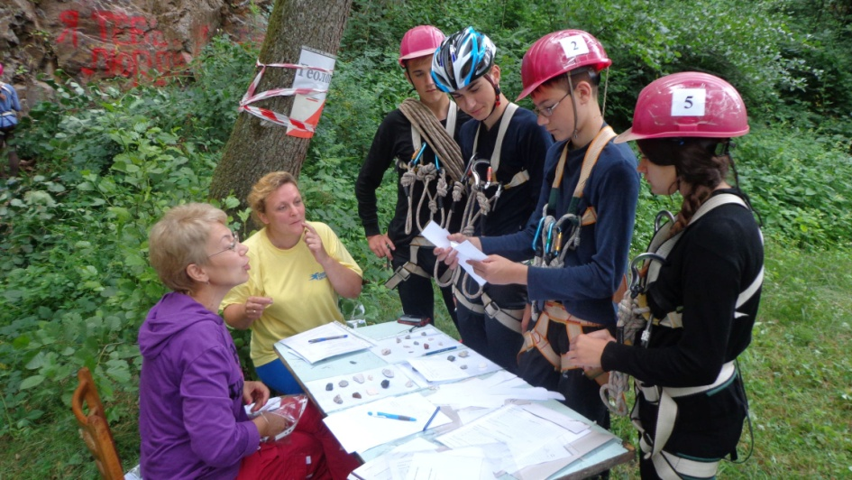
Туристська підготовка
являє собою процес формування системи знань, умінь, навичок, необхідних для успішного, ефективного та безпечного проведення туристських заходів (походів і змагань).
За своєю суттю в туризмі це процес підвищення рівня кваліфікації туристів, їх підготовленості до організації та проведення різних форм рекреаційних та спортивних туристських заходів, починаючи від оздоровчих походів і змагань, закінчуючи спортивними походами і змаганнями з виду спорту «туристично-прикладне багатоборство».

Slide 4
Підготовка по суміжним областям знань
Загальна
Підготовка по нормативним основам туризму
Види туристської підготовки
Організаційна
Топографічна
Технічна
Спеціальна
Тактична
Психологічна
Забезпечення безпеки
Фізична
Інтегральна

Slide 5
Види туристської підготовки
загальнотуристична (теоретична підготовка)
спеціальна
це процес формування знань з дисциплін, необхідним у туристської діяльності. Сюди віднесемо освіта в галузі екології та охорони навколишнього середовища, географії, історії, культури рідного краю та інших районів проведення походів.
передбачає з одного боку формування у туриста системи спеціальних знань, з іншого боку спеціальна підготовка спрямована на формування комплексу практичних умінь і навичок у різних областях туристської діяльності.

Slide 6
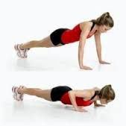
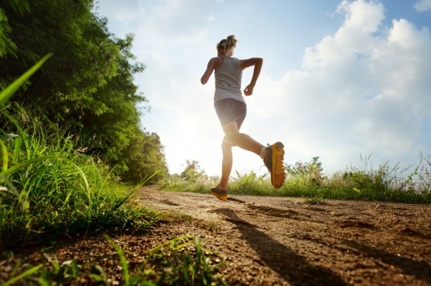
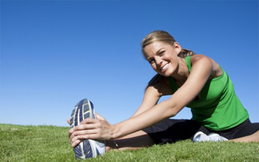
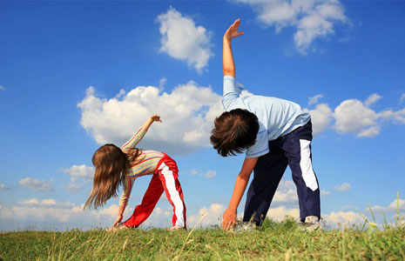
Загальна фізична підготовка
передбачає різнобічний розвиток фізичних здібностей і зміцнення здоров'я; розвиток функціональних можливостей організму як основи спеціальної працездатності і покращення перебігу відновлювальних процесів.
До загальної фізичної підготовки туристів входить ранкова зарядка, заняття спортом, тренування під час здійснення походів вихідного дня, гартування організму. Тренування проводять як у спортивному залі, так і на місцевості. Обов'язково включають такий комплекс вправ: перекладина, присідання на одній нозі, підтягування (чоловіки), віджимання (жінки), крос 3 км (чол.), 1 км (ж), лижі 10 км (Ч), 3 км (ж). Дихальну мускулатуру укріплює біг-крос по пересіченій місцевості. Вміння плавати в одязі - обов'язкова вимога для всіх спортсменів-туристів з усіх видів туризму.

Slide 7
Для перевірки фізичної підготовленості до подорожі 1-3 категорії складності рекомендується користуватися наступними контрольними нормативами:

Slide 8
Спеціальна фізична підготовка туристів
Спеціальна фізична підготовка – вид фізичного виховання, обумовлений особливостями обраного виду туризму. Вона необхідна тим, хто готується до складних подорожей, особливо гірських, лижних чи водних. Вправи залежать від передбаченого маршруту.
Виховання витривалості
Вправи для виховання сили
Основні засоби виховання спритності
Виховання швидкості
Виховання гнучкості

Slide 9
Спеціальна фізична підготовка туристів
Якщо намічено похід на байдарках, то в ранкову зарядку включають повільні і швидкі нахили тулуба з різних положень, підйом і опускання ніг лежачи, віджимання, вправи, що імітують веслування.
Якщо йде підготовка до лижної подорожі, то в зарядку вводять тривалий біг, ходьбу, що імітує лижні ходи, вправи для нарощування сили рук, черевного преса, для розвитку рухливості в тазостегновому і плечовому суглобах.
Для гірської подорожі доцільно відпрацьовувати стрибки по купинах (каменях), рівновагу з вантажем на колоді, ходьбу на повній ступні по крутих схилах, стрибки в глибину з приземленням на похилий піщаний схил, «скелелазіння» зі страховкою.
Для всіх туристів корисні вправи, що готують плечовий пояс до перенесення важких рюкзаків. Необхідні спільні заняття учасників намічуваної подорожі. Вони згуртовують колектив, виробляють почуття «сходженості» між членами групи.

Slide 10
Загальні спортивні нормативи та їх особливості для різних видів туризму
Туристи повинні пройти курси загальної фізичної підготовки(здати нормативи);
Окремі нормативи по видам туризму;
Технічна підготовка відповідно до засобу пересування в подорожі;
Географічна підготовка;
Карта самоконтролю (сон, настрій, апетит – записує турист)
Підготовка психолого-фізіологічна.

Slide 11
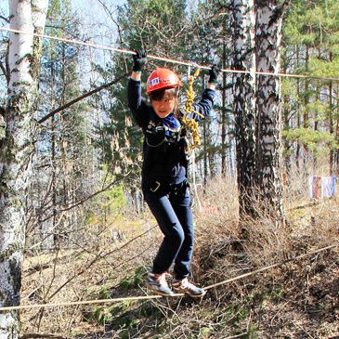
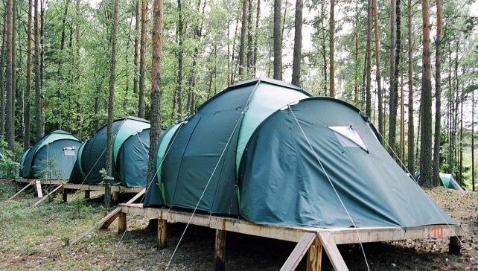
Технічна підготовка туристів
оволодіння технікою пересувань і подолання природних перешкод у різних видах туризму.
Формування ЗУН з техніки туристської страховки
Орієнтування на місцевості
Організація табору

Slide 12
Географічна підготовка
Географічна підготовка туриста - засвоєння комплексу теоретичних знань із фізичної географії (у т. ч. із геоморфології, гляціології, кліматології) і економічної географії.
Географічна підготовка визначає міру зв’язку туриста з оточуючим середовищем території (або акваторії) в межах якої здійснюється подорож. Цей зв’язок проявляється в декількох аспектах:
1. Правильний вибір району подорожі, сезону і строків проведення подорожі;
2. Грамотна розробка оптимальної нитки і нанесення його на карту;
3. Успішне проходження вибраного маршруту з вмінням позиціюватись на місцевості і безпомилково користуватись картою, компасом та іншими засобами орієнтування

Slide 13
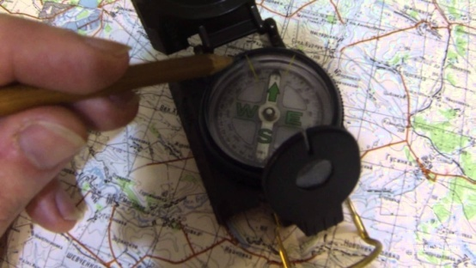
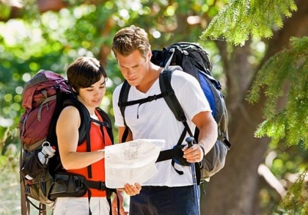
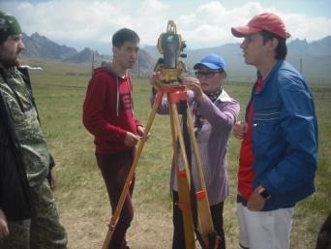
Топографічна підготовка
Передбачає :
формування знань, умінь, навичок за елементами топографії
вміння читати карту
здійснення вимірювань по карті
орієнтування на маршруті походу і на дистанціях змагань
оволодіння відповідними приладами та інструментами
теоретична та практична підготовка,оволодіння якою забезпечує вибір туристом району мандрівки, розроблення маршруту, краєзнавчу діяльність.

Slide 14
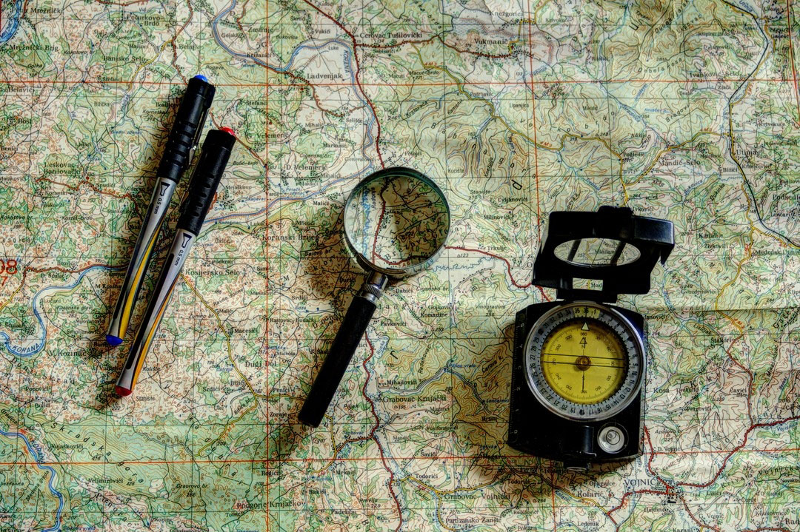
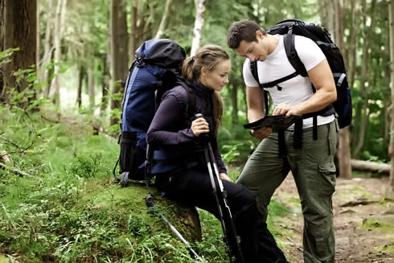
Орієнтування на місцевості
сукупність дій, спрямованих на визначення місця свого перебування відносно навколишніх об’єктів чи певних орієнтирів, сторін світу. Орієнтування передбачає також уміння швидко і точно запам’ятовувати незнайому місцевість, упевнено рухатись наміченим маршрутом, а в разі необхідності відшукувати зворотний шлях.

Slide 15
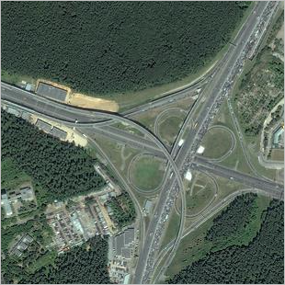
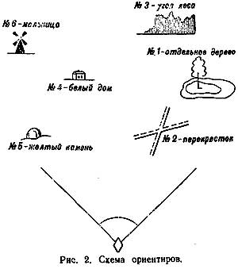
Орієнтири
Точкові орієнтири - об’єкти, що зображуються на топографічних картах позамасштабними умовними позначеннями, а на місцевості локалізуються у вигляді точки (окремі вершини, пункти геодезичної мережі, домінантні споруди, вежі тощо).
Лінійні орієнтири - об’єкти, що мають значну довжину і зображуються на карті лінійними позначеннями (річки, канали, шляхи сполучення, лінії зв’язку та електропередач, лісові просіки, яри та урвища, берегова лінія тощо).
Площинні орієнтири - об’єкти, що мають чітко окреслені контури і займають значну площу (озера, болота, лісові галявини, ділянки сільськогосподарських угідь, населені пункти тощо).

Slide 16
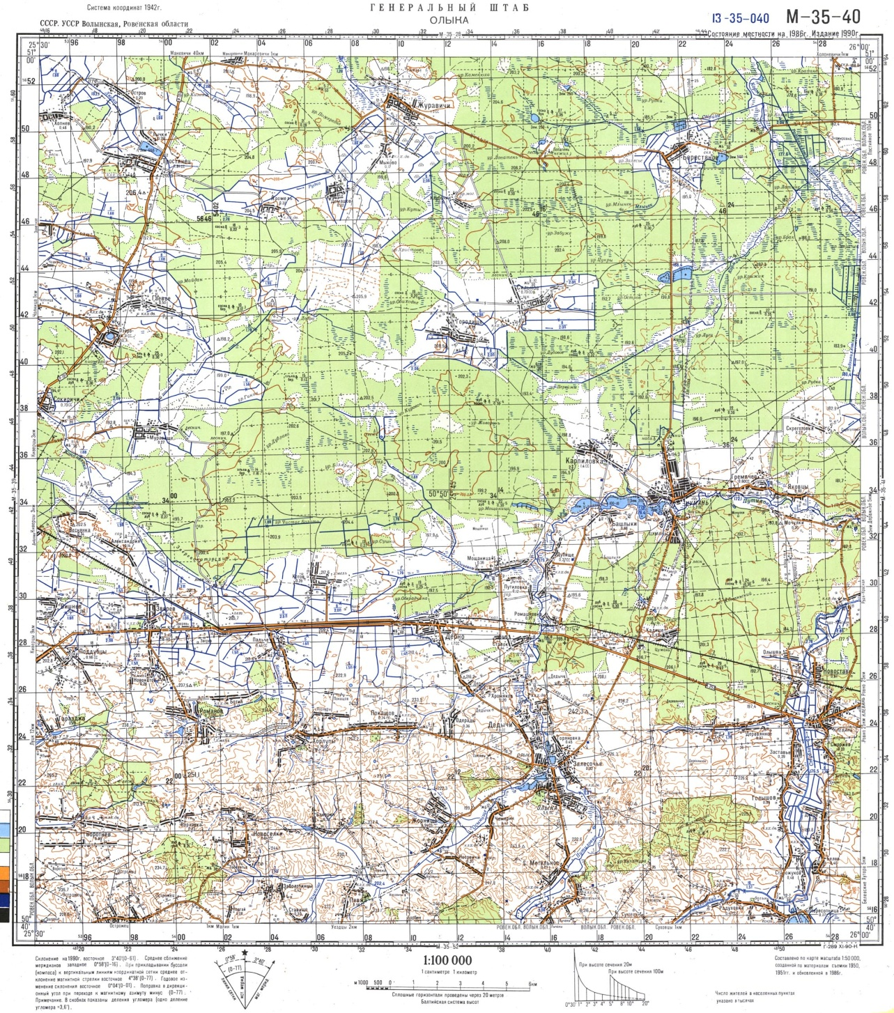
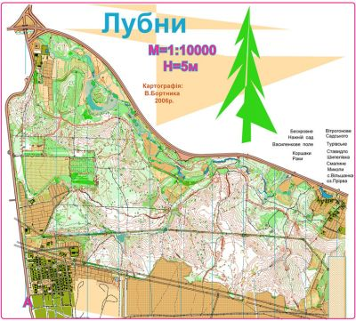
Карти, що використовуються у спортивному туризмі
Для тренувальних походів туристи карти масштабу 1:15000, які складені для змагань з туристичного орієнтування.
Для спортивних карт використовують масштаби 1:15 000 і 1:10 000, (в одному сантиметрі 150 або 100 метрів).
Іноді використовуються більш великі масштаби (паркове орієнтування).
Значно рідше використовується масштаб
1:20 000.

Slide 17
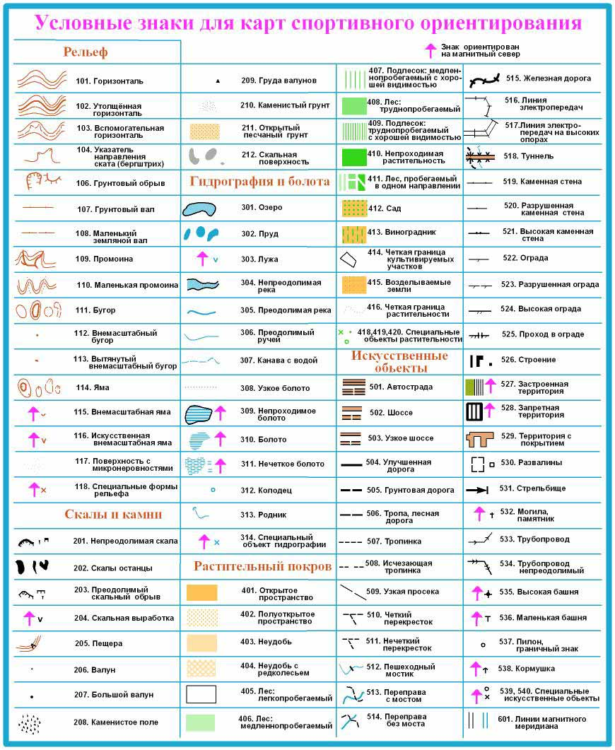
Умовні знаки в картах для спортивного туризму

Slide 18
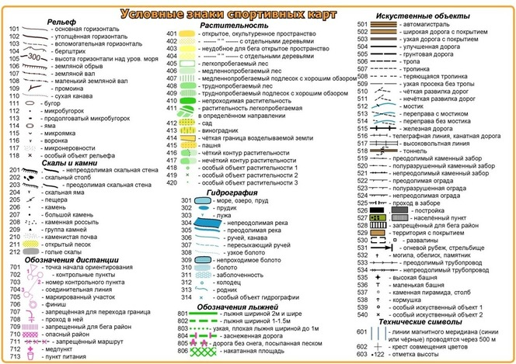

Slide 19
Література до лекції
Аппенянскій А.І. Фізичне тренування в туризмі. - М., 1989.
Байковскій Ю.В. Основи спортивного тренування в гірських видах спорту-М .1996
Булашев А.Я. Спортивный туризм. Учебник. – Харьков: ХГАФК, 2004. – 388 с.
Пангелов Б.П. Організація і проведення туристсько-краєзнавчих подорожей: навч. посіб / Б.П.Пангелов. – К.: Академвидав, 2010. – 245 с.: іл
Туризм і спортивне орієнтування / Підручник для інститутів і технікумів фізичної культури. - Авт.-сост, В.І. Ганопольский. М: ФиС, 1987. - 240с.
Федотов Ю.М., Востоков І.Є. Спортивно-оздоровчий туризм: Підручник / За заг. Ред. Ю.Н. Федотова. - М.: Радянський спорт, 2002. - 364с.
Філіпов З.І. Спортивний туризм. Організація і методика спортивно-туристичної роботи: навч. посіб для студентів вищих навчальних закладів фізкультурного профілю. / З.І. Філіпов – Дрогобич: Коло, 2010. – 344 с.

Slide 20
Дякую за увагу!

